Slide 1
Art of the Zodiac
Rabbi Chaim Metzger
cmetzger@torontotorah.com

Slide 2
Do constellations control our fate?
Power Point for Supernatural Beings Constellations
https://www.youtube.com/watch?v=qYXdnxqqpac

Slide 3
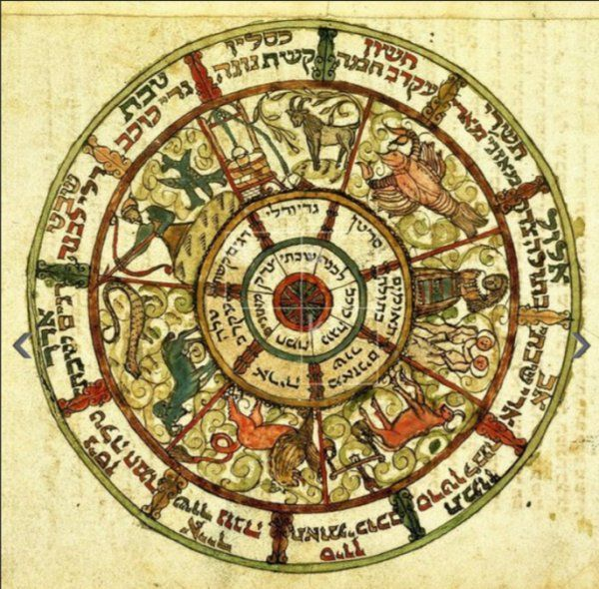
What are Mazalot/Zodiac?
Constellations
Corresponds to Hebrew months of the year

Slide 4
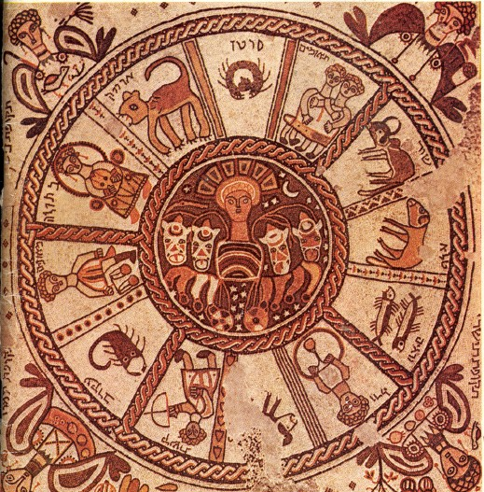
Mosaic in Beit Alpha
6th century

Slide 5
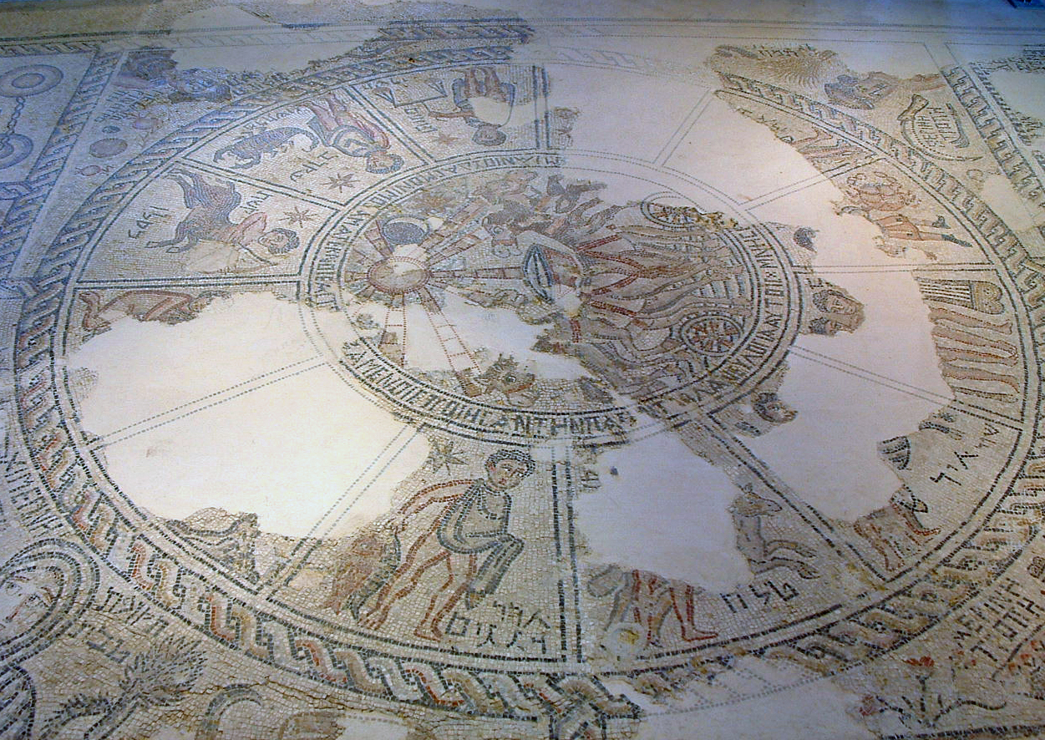
Tzippori
Early 5th century

Slide 6
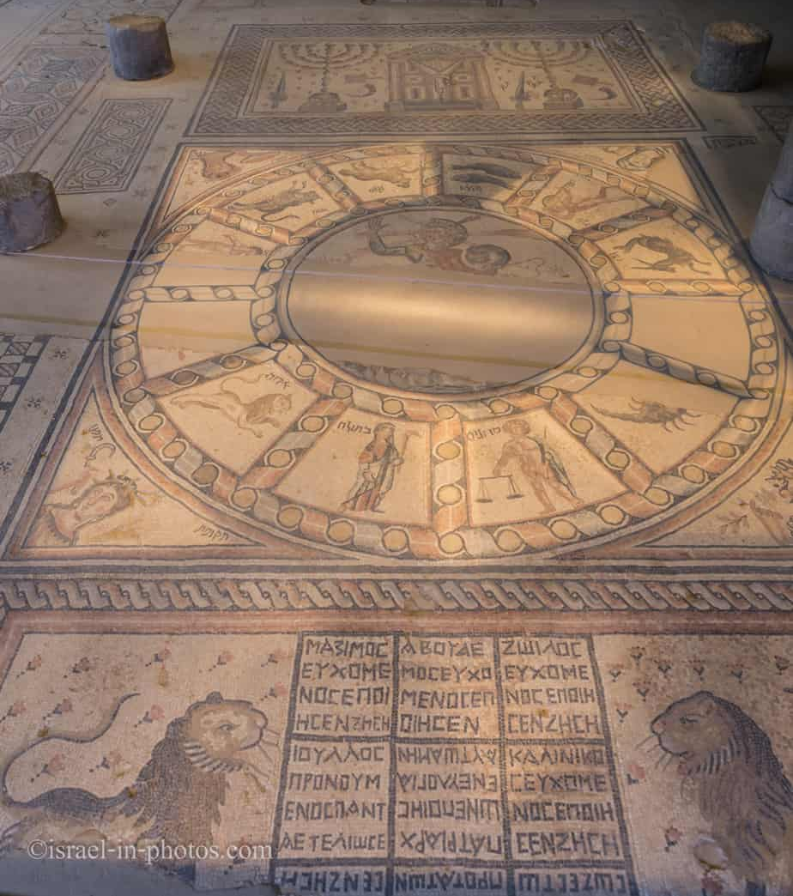
Hammat Tiberias
4th century CE

Slide 7
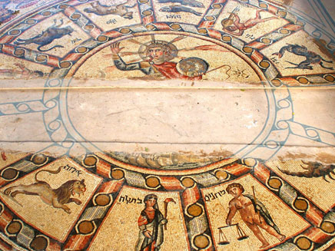

Slide 8
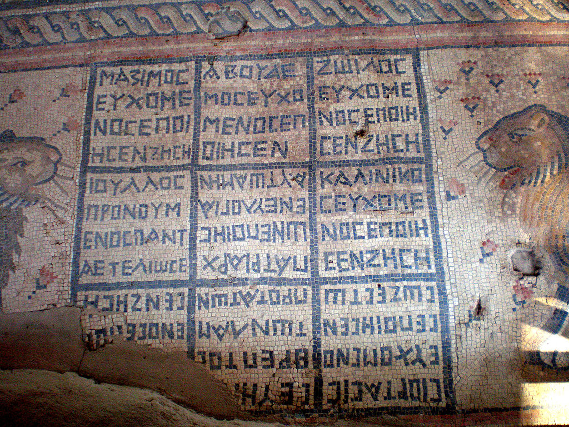

Slide 9
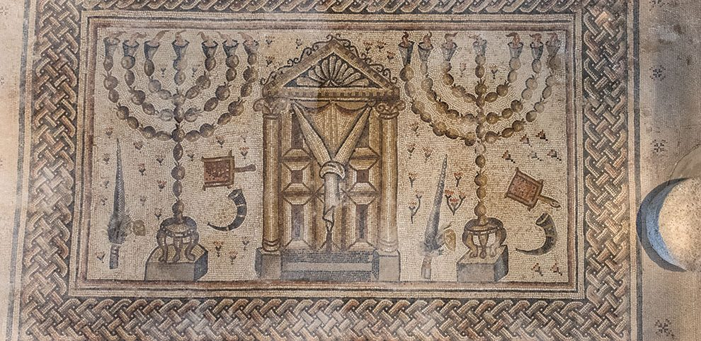
Menorah Flanking Aron

Slide 10
How about 2-dimensional?
It is likewise forbidden to sketch the image of the sun, of the moon, of the stars, of the planets, and of angels; for, it is said: "Ye shall not make with me", that is to say: ye shall not make images like unto My ministers, who minister before Me Above, not even upon a tablet.
Rambam, Mishneh Torah, Foreign Worship and Customs of the Nations, 3:11 Trans. Simon Glazer
וְכֵן אָסוּר לָצוּר דְּמוּת חַמָּה וּלְבָנָה כּוֹכָבִים מַזָּלוֹת וּמַלְאָכִים שֶׁנֶּאֱמַר (שמות כ כ) "לֹא תַעֲשׂוּן אִתִּי" (גמרא ראש השנה כד ב) "לֹא תַעֲשׂוּן כִּדְמוּת שְׁמָשַׁי הַמְשַׁמְּשִׁין לְפָנַי בַּמָּרוֹם" וַאֲפִלּוּ עַל הַלּוּחַ.

Slide 11
Only an issue to worship angel, not make them (Rosh HaShannah 24b)
The Gemara raises another difficulty: And is it permitted to form images of those bodies found in the lower heaven?
Isn’t it taught in a baraita: “You shall not make for yourself any graven image, nor any manner of likeness, of anything that is in heaven above, or that is in the earth beneath, or that is in the water under the earth” (Exodus 20:3). The phrase “that is in heaven” comes to include the sun, the moon, the stars, and the constellations. The term “above” serves to include the ministering angels. Apparently, it is prohibited to form an image even of the celestial bodies found in the lower Heaven.
The Gemara answers: When that baraita is taught, it is in reference to the prohibition against worshipping them. However, there is no prohibition against forming an image in their likeness.
וְשֶׁבַּמָּדוֹר הַתַּחְתּוֹן מִי שְׁרֵי וְהָתַנְיָא אֲשֶׁר בַּשָּׁמַיִם לְרַבּוֹת חַמָּה וּלְבָנָה כּוֹכָבִים וּמַזָּלוֹת מִמַּעַל לְרַבּוֹת מַלְאֲכֵי הַשָּׁרֵת כִּי תַּנְיָא הָהִיא לְעׇבְדָם

Slide 12
The Gemara raises yet another objection: And is the mere fashioning of images of the celestial bodies permitted?
Isn’t it taught in another baraita: “You shall not make with Me gods of silver” (Exodus 20:19). This verse teaches that you shall not make images of My attendants that serve before Me, for example the sun, the moon, the stars and the constellations. This is explicit proof that it is prohibited to form images of the sun and the moon; consequently, the solution proposed by Abaye is rejected, leaving the difficulty with Rabban Gamliel’s diagram unresolved.
וַעֲשִׂיָּיה גְּרֵידְתָּא מִי שְׁרֵי וְהָתַנְיָא לֹא תַעֲשׂוּן אִתִּי לֹא תַּעֲשׂוּן כִּדְמוּת שַׁמָּשַׁיי הַמְשַׁמְּשִׁין לְפָנַי כְּגוֹן חַמָּה וּלְבָנָה כּוֹכָבִים וּמַזָּלוֹת

Slide 13
Summary from last week
There is a biblical prohibition to make images of sun, moon, stars, constellations
Rabban Gamliel had moon diagrams
Non-Jew Made it
Protruding is a problem
Large public place with people mitigate idolatry suspicions
Incomplete image
Instructional purposes

Slide 14
Why put in Shul? Isn’t it Avoda Zarah?
Wasn’t intended as Idol Worship like Abaye
Ramban – they really work
Rabbi Chanoch Waxman - science of those times
Yaffa Englard - the celestial bodies show the eternal nature of G-d’s connection covenenant with the Jews and the Kingdom of the House of David

Slide 15
Tehillim 89:29-38
29) I will maintain My steadfast love for him always; My covenant with him shall endure. 30) I will establish his line forever, his throne, as long as the heavens last. 31) If his sons forsake My Teaching and do not live by My rules; 32) if they violate My laws, and do not observe My commands, 33) I will punish their transgression with the rod, their iniquity with plagues. 34) But I will not take away My steadfast love from him; I will not betray My faithfulness. 35) I will not violate My covenant, or change what I have uttered. 36) I have sworn by My holiness, once and for all; I will not be false to David. 37) His line shall continue forever, his throne, as the sun before Me, 38) as the moon, established forever, an enduring witness in the sky.”Selah.
לְ֭עוֹלָ֗ם אשמור־[אֶשְׁמָר־] ל֣וֹ חַסְדִּ֑י וּ֝בְרִיתִ֗י נֶאֱמֶ֥נֶת לֽוֹ׃ וְשַׂמְתִּ֣י לָעַ֣ד זַרְע֑וֹ וְ֝כִסְא֗וֹ כִּימֵ֥י שָׁמָֽיִם׃ אִם־יַֽעַזְב֣וּ בָ֭נָיו תּוֹרָתִ֑י וּ֝בְמִשְׁפָּטַ֗י לֹ֣א יֵלֵכֽוּן׃ אִם־חֻקֹּתַ֥י יְחַלֵּ֑לוּ וּ֝מִצְוֺתַ֗י לֹ֣א יִשְׁמֹֽרוּ׃ וּפָקַדְתִּ֣י בְשֵׁ֣בֶט פִּשְׁעָ֑ם וּבִנְגָעִ֥ים עֲוֺנָֽם׃ וְ֭חַסְדִּי לֹֽא־אָפִ֣יר מֵֽעִמּ֑וֹ וְלֹֽא־אֲ֝שַׁקֵּ֗ר בֶּאֱמוּנָתִֽי׃ לֹא־אֲחַלֵּ֥ל בְּרִיתִ֑י וּמוֹצָ֥א שְׂ֝פָתַ֗י לֹ֣א אֲשַׁנֶּֽה׃ אַ֭חַת נִשְׁבַּ֣עְתִּי בְקָדְשִׁ֑י אִֽם־לְדָוִ֥ד אֲכַזֵּֽב׃ זַ֭רְעוֹ לְעוֹלָ֣ם יִהְיֶ֑ה וְכִסְא֖וֹ כַשֶּׁ֣מֶשׁ נֶגְדִּֽי׃ כְּ֭יָרֵחַ יִכּ֣וֹן עוֹלָ֑ם וְעֵ֥ד בַּ֝שַּׁ֗חַק נֶאֱמָ֥ן סֶֽלָה׃

Slide 16
Ramban on Supernatural Hierarchy
G-d created heaven and earth and placed the dominion of the lower creatures in the [hands of the] higher beings. He gave each and every nation their lands, after their nations some known star or constellation, as is known by means of the science of astrology. With regard to this, it is said, which the Eternal thy G-d hath allotted unto all the people, for He allotted to all [nations] heavenly constellations. Higher above [the constellations] are the angels of the Supreme One, whom He appointed as lords over them, as it is written, But the prince of the kingdom of Persia withstood me, and it is written, lo, the prince of Greece shall come. They are called "kings”, as it is written [there], and I was left over there beside the kings of Persia.
Ramban Discourse on Rosh Hashannah Translation by Rabbi Charles B Chavel p. 347
דרשה לראש השנה לרמב"ן
והענין כי השם הנכבד ברא שמים וארץ ושם כח התחתונים בעליונים, ונתן על כל עם ועם בארצותם לגוייהם כוכב ומזל ידוע כאשר ידוע בספר האצטגנינות, וזהו שנאמר אשר חלק ה' אלהיך אותם וגו' כי חלק להם מזלות בשמים, וגבוהים עליהם מלאכי עליון נתנם להיותם שרים עליהם, כענין שנאמר ושר מלכות פרס עומד לנגדי,...

Slide 17
When the Months align
On the Day of Atonement, He is exalted by them: And the Eternal of hosts is exalted through justice, and G-d the Holy One is sanctified through righteousness, (Isaiah 5:16) as known through tradition. Furthermore, there is also a token in heaven concerning this [matter]. This month of Tishri has as its constellation the zodiac sign of the balance, which ascends the heavens during this month. It thus signifies, that in this month a just balance and scales are set by the Eternal. (Proverbs 16:11) This is similar to the case of the constellation of Aries (the Ram), [which ascends the heavens] in the Month of Nisan. It signifies the subject of Passover. The Egyptians worshipped [ the Ram] as a deity because it was, in their opinion, the constellation of their country. In [that month of Nisan], Its ascendancy and influence betokened only good £or them · Therefore, the Holy One, blessed be He, subdued it [the constellation] and commanded Israel to slaughter its kind as the Passover-offering].
Ramban Discourse on Rosh Hashannah Translation by Rabbi Charles B Chavel p. 262
דרשה לראש השנה לרמב"ן
כי ביום הכיפורים יתעלה בהם ויגבה ה' צבאות במשפט והאל הקדוש כידוע בקבלה, וגם יש בזה אות בשמים שהחודש הזה מזלו מאזנים, והוא בחודש הזה מזל הצומח, להגיד כי בו פלס ומאזני משפט לה', כמו טלה בניסן שמורה על ענין הפסח שהיו המצרים עובדים לו שהיה מזל ארצם לפי דעתם, והיה במעלתו ובמבט טוב להם והשפילו הקדוש ברוך הוא וצוה לישראל לשחטו, והוא שאמר מכור הברזל ממצרים כמו שאמר ראו וכו'. +א"ה, כנראה הכונה ראו כי רעה נגד פניכם (שמות י' י') ועי"ש ברש"י ממדרש, ובנ"א כתוב כמ"ש ר' אברהם וכו', ועי' אבן עזרא שם.+ הנה אמרנו שהוא יום דין והוא פירוש יום תרועה וזכרון תרועה, והוא דבר מפורש בדברי רבותינו כמו ששנינו (ט"ז א') בראש השנה כל באי עולם עוברין לפניו כבני מרון,

Slide 18
Educationally what should you do?
Rav Shemuel HaLevi Vosner (1914-2015)
Can you draw a sun, moon, stars by Parshat Breishit to teach the creation of the world? Is this considered in order teach teach as explained in the Shulchan Aruch, and permitted? Or is it not? What about drawing Yosef’s dream in Parshat Vayeshev? Is that part of teaching?
Answer: the Shach (Siftei Cohen) permits even drawing the 12 Mazalot (Constellations) in order to understand and teach, even more so to teach in our case.
שו"ת שבט הלוי חלק ז סימן קלד
שאלה: ח. האם מותר לצייר שמש וירח וכוכבים בפרשת בראשית כשלומדים עניני בריאת העולם האם זה נחשב להתלמד שמבואר בשו"ע (שם) שמותר או לא, וכן מציירין חלום יוסף בפרשת וישב, האם זהו בכלל להתלמד.
תשובה: הרי הש"ך בנקודת הכסף התיר אפילו ציורים של י"ב מזלות מטעם להבין ולהורות ומכ"ש להתלמד כענינינו.

Slide 19
Mazalot in Shuls and Siddurs
How can the Shulchan Arukh permit to place animals in shul, aren’t sheep, goat, and a bull included in the Mazalot? As is the lion! Didn’t the Beit Yosef include lions as permitted depictions in the name of Rabbeinu Elyakim? If all Mazalot are forbidden you also cannot draw fish because fish is the sign for the month of Adar! We also find in the Gemara that Rav’s signet ring was a fish, and if it was really problematic as a mazalot it being two dimensional will not help! As is stated by the Tur quoting the Ramban, that all that is prohibited because of “Lo Taasun iti”! Maybe it is possible that only the mazalot that have a unique shape like the sun and the moon as quoted by the Rama. But that still doesn’t solve the issue with Rabban Gamliel, so we must say it was done by Gentiles, and then there is no prohibition to have it remain with him. … in any event it appears that those who draw in Machzorim by the prayer for rain the images of the Mazalot are acting improperly because they are intending to make the Mazalot.
Turei Zahav: Yoreh Deah 141:13 (Rabbi David haLevi Segal 1586-1667, Poland)
ט"ז יורה דעה סימן קמא ס"ק יג
(יג) (נקה"כ) וצורת חמה כו'. לפי שאינם בולטים ברקיע כן כתבו התוספות ובגמרא וטור הוזכר גם מזלות בהדי כוכבים וא"כ יש לתמוה על מ"ש אח"כ בש"ע סעיף ו' דמותר לצור צורת בהמות והלא גדי טלה שור בכלל המזלות הם וכן ארי ובהדיא כתב ב"י בסוף הסימן במה שהקשה על המרדכי בשם רבינו אליקים דארי בכלל צורות המותרות הם? ותו באם יש איסור בכל צורות המזלות יהיה איסור לעשות צורות דגים שהוא מזל אדר ומצינו בגמ' פרק השולח דרב צייר כוורא ואילו היה בו איסור היה אסור אפילו באינו בולט כמ"ש הטור בשם הרמב"ן בכל שהוא אסור משום לא תעשון אתי ונראה דאפשר שיש לאותן צורות שבמזלות צורות מיוחדות כמ"ש רמ"א לצורת חמה ולבנה סעיף ג' מ"ה כתב שפיר דצורות הבהמות מותרים משמע כולן, אלא דקשה על זה אמאי [לא] משני על ר"ג שעשו לו צורת לבנה דלא היה צייר צורת מלך שיושב בעגלה שזכר רמ"א אלא ע"כ דלענין עשייה הכל אסור אפילו צורת חמה כפשוטו אלא לענין להשהותה אם מצאה אסור דוקא בצורת מלך הנ"ל ואם כן גם בצורת המזלות כגון ארי ושור אסור אפילו כפשוטן ומו"ח ז"ל כתב באמת דצורת ארי ושור ה"נ דאסור לעשותן כיון שהם מזלות וקשה ממה שזכרנו דרב צייר כוורא ונראה דציור הוא עדיף אפילו ממשוקעים דאין בציור שום ממשות ומכל מקום נראה דאותן שמציירים במחזורים בתפלת גשם צורות המזלות לא יפה הם עושים כיון שהם מכוונים לעשות צורת המזלות:

